Slide 1
ミャンマー連邦共和国
クイズは全部で10問あります。
何問正解するか数えてね。
スタート
©ASEAN-Japan Centre

Slide 2
問1 ミャンマーの首都は？
A ヤンゴン
B マンダレー
C ネーピードー
D バゴー
ミャンマーの達人

Slide 3
ネーピードー
問1
正解
©ASEAN-Japan Centre
ネピドーとも呼ばれる
2006年に旧首都ヤンゴンに代わり首都となった
次の問題に行く⇒

Slide 4
おっと！まちがい
↩もういちど挑戦する
次の問題に行く⇒

Slide 5
問2 1989年に国名をミャンマー連邦に改め、その後ミャンマー連邦共和国となりました。変更前は何と言う国だったでしょう？
A ビルマ連邦
B バイマ連邦
C バレル連邦
ミャンマーの達人

Slide 6
旧名：ビルマ連邦
問2
正解
1989年にビルマ連邦からミャンマー連邦に変更
その後ミャンマー連邦共和国となりました
次の問題に行く⇒

Slide 7
おっと！まちがい
↩もういちど挑戦する
次の問題に行く⇒

Slide 8
問3 ミャンマー人を英語で何という？
A ミャンミー
B ミャイニーズ
C バーミーズ
D ビルマーズ
ミャンマーの達人

Slide 9
バーミーズ
問3
正解
©ASEAN-Japan Centre
旧国名ビルマをBurma（バーマ）と書き
ビルマ人、ビルマの、ビルマ語等を
Burmese（バーミーズ）と言います。
国名が改名されてもバーミーズと言います。
次の問題に行く⇒

Slide 10
おっと！まちがい
↩もういちど挑戦する
次の問題に行く⇒

Slide 11
問4 崖の上にバランスよくたつ岩（ゴールデンロック）が有名ですが、岩の表面に張られているものは何？
A 金ぱく
B 銀ぱく
C 錫（すず）メッキ
ミャンマーの達人

Slide 12
チャイティーヨー
問4
正解
©ASEAN-Japan Centre
またはゴールデンロックと呼ばれています。
岩の表面に、巡礼者の寄付によって
金ぱくが貼り付けられています。
次の問題に行く⇒

Slide 13
おっと！まちがい
↩もういちど挑戦する
次の問題に行く⇒

Slide 14
問5 伝統楽器サウン・ガウ（竪琴）がありますが、現地語で何を意味するのでしょう？
A 曲がった琴
B 真っすぐの琴
C 丸い琴
D 四角い琴
ミャンマーの達人

Slide 15
サウン・ガウ
問5
正解
©ASEAN-Japan Centre
次の問題に行く⇒
saung（サウン） gauk（ガウ）
曲がった琴

Slide 16
おっと！まちがい
↩もういちど挑戦する
次の問題に行く⇒

Slide 17
問6 サウン・ガウ（竪琴）の弦は16本ありますが、何でできているでしょう？
A 馬の毛
B スチール
C クジラのひげ
D 絹糸
ミャンマーの達人

Slide 18
サウン・ガウ
問6
正解
©ASEAN-Japan Centre
絹糸でできた16本の弦
次の問題に行く⇒

Slide 19
おっと！まちがい
↩もういちど挑戦する
次の問題に行く⇒

Slide 20
問7 伝統スポーツであるチンロンの球は、何でできているでしょう？
A ヤシ
B ドリアン
C 籐（とう）
D 豚の皮
ミャンマーの達人

Slide 21
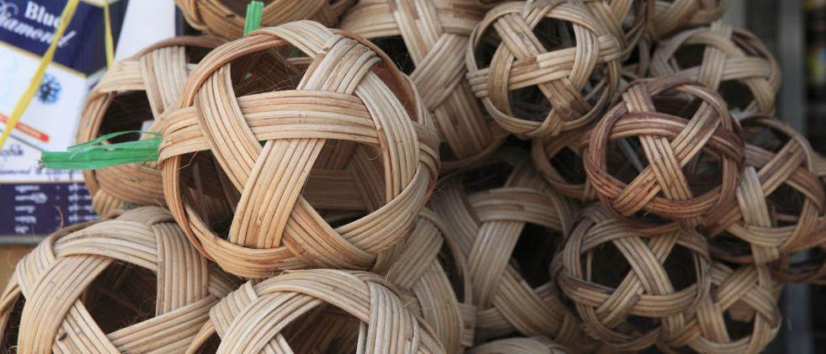
問7
正解
次の問題に行く⇒
©ASEAN-Japan Centre
籐（とう）でできたチンロンの球

Slide 22
おっと！まちがい
↩もういちど挑戦する
次の問題に行く⇒

Slide 23
問8 ミャンマーでは、ラペソー/ラペットゥという食べ物がありますが、ラペッとは何でしょう？
A いちご
B 茶
C 梅
D 貝
ミャンマーの達人

Slide 24
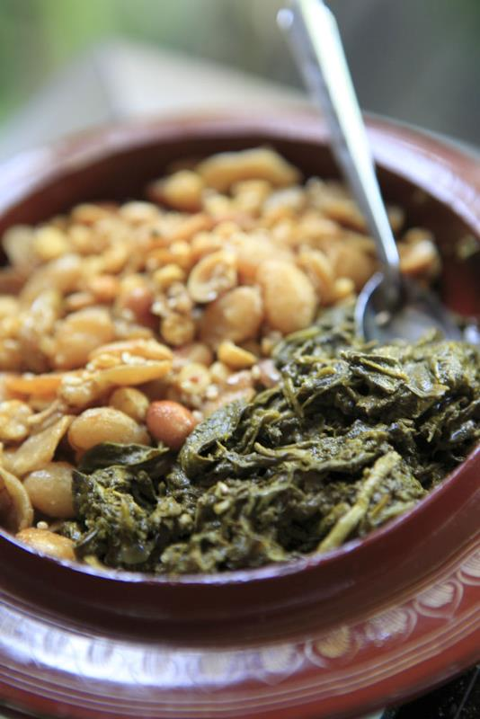
問8
正解
ラぺッ：茶
ソー：湿った
ラぺソーは、茶葉を発酵させた漬物のようなものをココナッツ油やごま油で和えたもので、干しエビやナッツ、揚げニンニクなどと一緒に食べるお茶の葉サラダをラペットゥと言います。
次の問題に行く⇒

Slide 25
おっと！まちがい
↩もういちど挑戦する
次の問題に行く⇒

Slide 26
問9 ミャンマーでよく使われている日焼け止めなどに用いられているものの名前は何？
A サトウ
B タカハシ
C タナカ
D スズキ
ミャンマーの達人

Slide 27
タナカ
問9
正解
©ASEAN-Japan Centre
頬、鼻、額についている白いのが
日焼け止めのタナカ
日本の田中さんとは関係ありません
次の問題に行く⇒

Slide 28
おっと！まちがい
↩もういちど挑戦する
次の問題に行く⇒

Slide 29
問10 タナカは、ミャンマー熱帯地方に生えている、ゲッキツ属の木の名前ですが、何科に属しているでしょう？
A マメ科
B サトイモ科
C ウリ科
D ミカン科
ミャンマーの達人

Slide 30
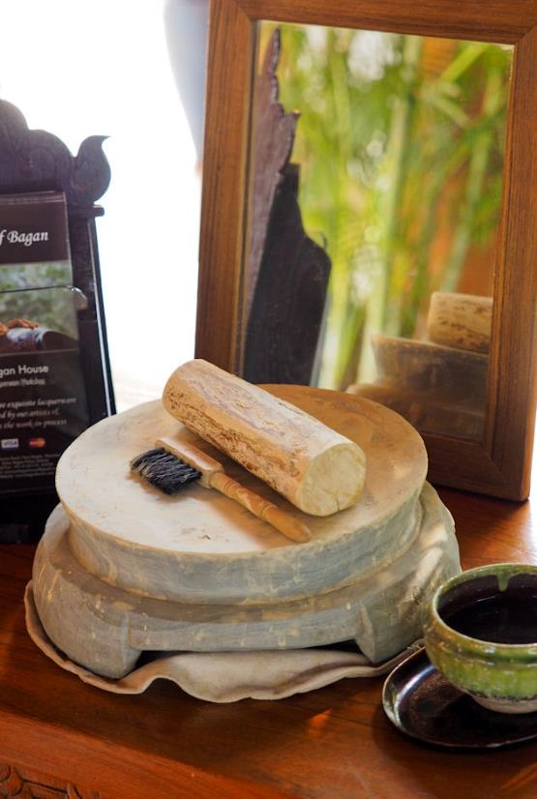
問10
正解
©ASEAN-Japan Centre
タナカ
ミカン科ゲッキツ属の木
クイズをおわる⇒

Slide 31
おっと！まちがい
↩もういちど挑戦する
クイズをおわる⇒

Slide 32
クイズおわり
監修：ヤンゴン外国語大学
【全問～８問正解者】ミャンマー大好き
【５問～７問正解者】ミャンマー好きかも
また挑戦してね
良くできましたで賞
あなたは、この度
ミャンマー連邦共和国
に関するクイズに挑戦し、
たくさん学べましたのでこ
こに評します。
ミャンマーの達人

